Slide 1
Лекция № 4 Тема «Высокочастотная электротерапия. Переменные электромагнитные поля высокой частоты – ВЧ-, УВЧ- и СВЧ-терапия. Дарсонвализация. Индуктотермия» Преподаватель Саламова М.Н.

Slide 2
План:
1. Виды переменных электромагнитных полей высокой частоты, используемые в лечебной практике.
2. Дарсонвализация (определение, механизм действия, лечебные эффекты, показания и противопоказания к терапии, методика проведения процедуры и аппараты). Некоторые частные методики.
3. Индуктотермия (определение, механизм действия, лечебные эффекты, показания и противопоказания к терапии, методика проведения процедуры и аппараты).
4. УВЧ-терапия (определение, механизм действия, лечебные эффекты, показания и противопоказания к терапии, методика проведения процедуры и аппараты). Некоторые частные методики.
5. Микроволновая терапия (или сверхвысокая терапия (СВЧ-те­рапия). Методы СВЧ-терапии: деци­метровая и сантиметровая терапия (определение, механизм действия, лечебные эффекты, показания и противопоказания к терапии, методика проведения процедуры и аппараты). Некоторые частные методики.

Slide 3
В лечебной практике используют различные виды высокочас­тотных воздействий: поле высокой частоты (ВЧ-терапия, или дарсонвализация), электрическое поле ультравысокой частоты (УВЧ-терапия), мик­роволны с различной частотой и длиной волны (СВЧ-терапия).
Из физики мы знаем, что длина волны измеряется в метрах, частота колебаний в герцах (1 Гц равен 1 колебанию в 1 с). Между этими параметрами существует обратная зависимость: чем меньше дли­на волны, тем выше частота колебаний. Частота высокочастотных электромагнитных колебаний, применяемых в лечебных целях, находится в пределах 30 килогерц - 30 000 мегагерц (рис. 2.14).

Slide 4
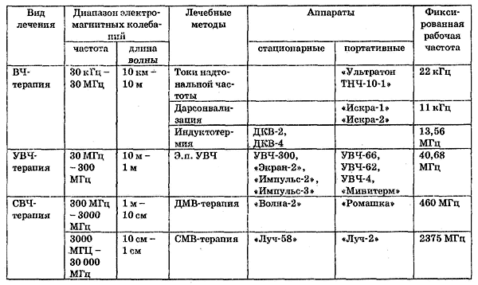
Рис. 2.14. Диапазон электромагнитных колебаний, методы и аппараты, применяемые при лечении переменными токами ВЧ, УВЧ, СВЧ

Slide 5
В тканях под воздействием высокочастотных факторов ионы и заряженные частицы перемещаются, но на незначительное рассто­яние, так как происходит быстрое изменение направления тока или поля, приводящее к обратному перемещению частиц.
Таким образом, заряженные частицы и ионы, совершая маятникообразные колебания, обеспечивают электропроводимость тка­ней. Концентрация ионов на тканевых мембранах изменяется не­значительно, этим объясняется малый раздражающий эффект высокочастотных факторов.
Дипольные молекулы, имеющие электрические заряды, сме­щенные к полюсам, совершают повороты вокруг своей оси, а в ди­электриках происходит поляризация, приводящая к возникнове­нию электрического заряда и ориентационному повороту таких молекул.
Колебательные движения ионов и вращения диполей вызыва­ют образование эндогенного тепла в тканях. При действии электромагнитных полей тепло образуется за счет наведения вихревых токов. Образование эндогенного тепла называют неспецифическим эффектом высокочастотных переменных импульсных токов.
В физиологическом действии этих токов большую роль играет специфический, так называемый осцилляторный эффект: колеба­тельные движения ионов и кругообразные движения диполей при­водят к расшатыванию боковых цепей белковых молекул, что ве­дет к потере радикалов, изменению структуры молекул, благодаря чему изменяется физико-химический состав ткани, изменяются свойства ткани.

Slide 6
Дарсонвализацией называется применение импульсного пере­менного тока высокой частоты (100-300 кГц), высокого напряже­ния (20 кВ) и малой силы (0,02 мА) с лечебной целью. Действую­щим фактором является электрический разряд, возникающий меж­ду электродами и телом пациента. При проведении процедур ис­пользуют вакуумные стеклянные электроды. Интенсивность разряда можно измерять в пределах от «тихого» до «искрового», когда процедура проводится дистанционно, т.е. имеется воздуш­ный зазор между электродом и тканью пациента.
Применяют дар­сонвализацию в основном в виде местных процедур. В зависимос­ти от области воздействия используют различные формы электро­дов: грибовидный, эндоназальный, ректальный, гребешковый, ва­гинальный.
Лечебные эффекты
Терапевтическое влияние дарсонвализации проявляется болеутоляющим, противозудным действи­ем, улучшением периферического кровообращения (способствуют расширению артериаль­ных и венозных сосудов, увеличению проницаемости сосудистых стенок), повышением трофики тканей в месте воздействия.

Slide 7
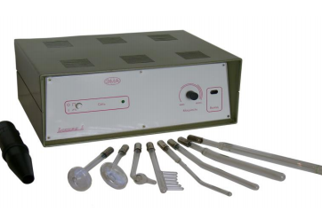
Показания: заболевания сосудистого генеза (варикозное расши­рение вен нижних конечностей и геморроидальных вен, болезнь Рейно), заболевания кожи (дерматозы, псориаз, нейродермиты), стоматологические заболевания (пародонтоз, хронический гинги­вит, стоматит), заболевания лор-органов (вазомоторный ринит, нев­рит слухового нерва), гинекологические заболевания и др.
Противопоказания: злокачественные новообразования, недоста­точность сердечно-сосудистой системы, наклонность к кровотече­ниям, активный туберкулезный процесс, гематомы.
Дозируют: по времени (2-10 мин), силе тока (малая, средняя, большая), количеству процедур (5-20 на курс).
После процедуры электрод стерилизуют холодным методом: за­мачивают в 70% спирте на 20 мин.
Аппаратура: для местной дарсонвализации применяют аппарат «Искра-1».

Slide 8
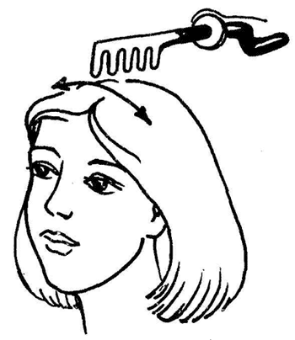
Некоторые частные методики
Дарсонвализация волосистой части головы
Процедура назначает­ся при выпадении волос, головных болях сосудистого генеза. Положе­ние больного сидя. Из волос удаля­ют металлические предметы: закол­ки, шпильки и др. Гребешковым электродом медленно и плавно вы­полняют расчесывающие движения ото лба к затылку, а при коротких волосах и в обратном направлении (рис. 2.15). Мощность воздействия — до появления слабых ощущений по­калывания. Процедуру проводят в течение 8-10 мин, ежедневно или че­рез день. Курс лечения 15-20 процедур.

Slide 9
Дарсонвализация ректальная при геморрое
Перед процедурой больной опорожняет кишечник. Больному, лежащему на боку с приведенными к животу ногами, вводят в задний проход на глубину 4-5 см смазанный вазелином ректальный электрод. Ручку резонатора фиксируют мешочками с песком. Мощность воздействия средняя, продолжительность 5-10 мин. Извлекают электрод только после выключения аппара­та. Процедуру повторяют ежедневно или через день. Курс лечения 12-15 процедур.
Индуктотермия – метод электролечения, действующим факто­ром которого является высокочастотное переменное электромаг­нитное поле. Действие энергии этого поля вызывает появление на­веденных (индуктивных) вихревых токов – токи Фуко. Механическая энергия этих токов переходит в тепло. При индуктотермии энергия поля проникает на глубину 6-8 см.

Slide 10
Лечебные эффекты. Наибольшее образова­ние тепла происходит в тканях, отличающихся хорошей электро­проводностью: жидкие среды организма, паренхиматозные орга­ны, мышцы.
Наряду с тепловым эффектом большую роль в механизме дей­ствия индуктотермии играет специфический осцилляторный эф­фект. Оба эти фактора приводят к изменению функционального со­стояния тканей: расширяются сосуды, ускоряется кровоток, сни­жается АД, улучшается коронарное кровообращение.
С теплообразованием и усилением кровотока связано противо­воспалительное и рассасывающее действие индуктотермии.
Про­исходит также понижение тонуса мышц, активизируются процес­сы обмена, повышается содержание кислорода в тканях.
Понижение возбудимости нервных рецепторов при индуктотермии обуслов­ливает ее обезболивающее и седативное действие.
Отмечается повышение содержания кальция в тканях, костях.
Наблюдается бактериостатическое действие, так как при индуктотермии улуч­шаются иммунологические свойства организма – усиливается фа­гоцитарная активность лейкоцитов.
Индуктотермию сочетают с электрофорезом (индуктофорез), с грязелечением (индуктогрязь).

Slide 11
Показания: подострые и хронические воспалительные заболе­вания различных органов и тканей (нервов, мышц, суставов, орга­нов дыхания, пищеварения, мочеполовых органов и др.); спайки и сращения после воспалительных процессов или операций; дегене­ративно-дистрофические поражения суставов и позвоночного стол­ба; язвенная болезнь желудка и двенадцатиперстной кишки; функ­циональные заболевания нервной системы (невралгия, спазмы мышц, травматические поражения нервов); пиелонефрит.
Отмечается, что в сочетании с гальванизацией индуктотермия останавливает рост опухолевых клеток.
Противопоказания: нарушения болевой и термической чувстви­тельности кожи, острые инфекционные заболевания, гнойно-вос­палительные заболевания, склонность к кровотечениям, злокаче­ственные новообразования, инфаркт миокарда, наличие кардиос­тимуляторов, беременность.

Slide 12
Суть метода
По хорошо изолированному кабелю, расположен­ному у тела больного, пропускают высокочастотный ток, в резуль­тате чего вокруг кабеля образуется переменное магнитное поле высокой частоты, которое, пронизывая тело больного, индуцирует в его тканях колебательные, спиралевидные (вихревые) движения электрически заряженных частиц, составляющие суть вихревых токов. Тепло образуется в результате трения и соударения колеблющихся частиц. При тепловых аппликациях быстро включают­ся механизмы терморегуляции и к глубокорасположенным тканям значительные тепловые раздражители не поступают, а при индуктотермии энергия как бы «перескакивает» через подкожный жи­ровой слой и поглощается в мышечном слое или тканях с большим содержанием жидких сред (кровь, лимфа, экссудаты).
Дозируют: по силе анодного тока различают дозы:
слаботепловая (140-160 мА);
среднетепловая (180-240 мА);
сильнотепловая (260-300 мА).
Экспозиция 15-30 мин, ежедневно или через день. Курс лече­ния 10-12 процедур.
Аппараты, используемые для индуктотермии: ДКВ-1; ДКВ-2; ИКВ-4.

Slide 14
Некоторые частные методики.
Индуктотермия при переломах костей конечностей
Для воздей­ствия на предплечье используют индуктор-кабель в виде цилинд­рической спирали в три витка. Дозировка слаботепловая (140-160 мА), время процедуры 15 мин, ежедневно. Курс лечения 10-12 процедур.
УВЧ-терапия – метод электролечения, при котором на орга­низм больного воздействуют электрическим полем ультравысокой частоты, подведенным к тканям с помощью конденсаторных плас­тин. Интерес к электромагнитным колебаниям ультравысокой частоты стал проявляться в связи с развитием радиовещания на ко­ротких волнах, когда было замечено их влияние на обслуживаю­щий персонал (1928 г.). С лечебной целью впервые электрическое поле ультравысокой частоты было применено в 1929 г. в Германии.
Физиологическое действие поля УВЧ
Осцилляторный эффект – образование демаркационной линии (ожоги, отморожения, острые гнойные процессы).
Тепловой эффект – за счет улучшения кровообращения выраженное противовоспалительное действие.
Противоотечное.
Стимулирует рост нервного волокна при травме и консолидацию при переломах.
Обезболивающее.
Спазмолитическое.
Противоаллергическое.

Slide 15
Лечебные эффекты
Таким образом, электрическое поле УВЧ оказывает противовос­палительное действие, стимулирует регенерацию поврежденных тканей, снимает спазмы сосудов, мышц, устраняет боль.
Физиологические реакции в большой степени связаны с интен­сивностью применяемого поля:
- поле слабой интенсивности оказывает выраженный противовоспалительный эффект,
- поле средней интен­сивности хорошо стимулирует обменные процессы,
- поле большой интенсивности способствует усилению воспаления.
Поэтому назначать электричес­кое поле УВЧ необходимо дифференцированно, учитывая тяжесть и стадию патологического процесса.
Ход процедуры
Электрическое поле УВЧ подводится к пациенту при помощи конденсаторных пластин, которые представляют собой металличес­кие диски, помещенные в изоляционную оболочку. Пластины раз­личаются по размерам и имеют соответствующие номера: у портативных аппаратов — № 1, № 2, № 3, диаметры которых соответ­ственно равны 4, 8 и 11 см, у стационарных — № 1, № 2, № 3, диа­метры которых соответственно равны 6, 11 и 17 см.
Применяют продольное и поперечное расположение конденсаторных пластин.
На голове следует избегать поперечного расположения электродов, для уменьшения воздействия на головной мозг.
При продольном расположении расстояние между конденсаторными пластинами должно быть не меньше их диаметра (во избежание перегревания тканей).
Конденсаторные пластины располагают с обязательным воздуш­ным зазором. Общий суммарный зазор для портативных аппара­тов составляет 6 см, для стационарных 10 см.

Slide 16
Дозируют УВЧ-терапию и по выходной мощности: от 15 до 80 ватт.
По субъективному ощущению тепла больным различают три дозировки:
- атермическая (без ощущения тепла),
- олиготермическая (со слабым ощущением тепла),
- термическая (с выражен­ным ощущением тепла).
Атермическая дозировка УВЧ-терапии показана для борьбы с воспалением.
Олиготермическая дозировка УВЧ-терапии показана для сти­муляции трофики тканей.
Термическую применяют с провокаци­онной целью (для усиления воспалительной реакции).
Дозировку осуществляют по экспозиции (не более 15 мин) и по количеству процедур (10-15 на курс).
УВЧ-терапию можно проводить через одежду и сухие марлевые и гипсовые повязки.
Методы наложения электродов при УВЧ процедурах и особенности их наложения
Продольный – электроды накладываются в одной плоскости по ходу нервно сосудистого пучка, но расстояние между электродами не должно быть меньше диаметра электрода.
Поперечный – орган располагается между электродами. Электроды накладываются с соблюдением воздушного зазора толщиной от 0,5 до 3 см. Чем больше зазор, тем глубже проникают силовые линии поля в организм и наоборот.

Slide 17
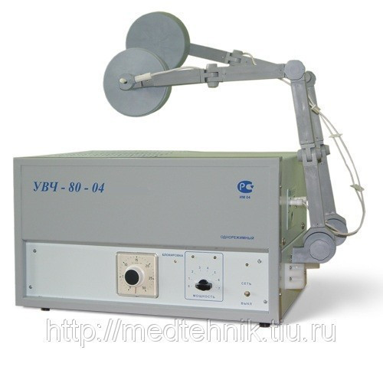
Показания к применению поля УВЧ
Фурункулезы, карбункулы, гидроадениты.
Ожоги и отморожения.
Переломы.
Травмы нервного волокна.
Острые воспалительные заболевания внутренних органов.
Гипертоническая болезнь Iи II стадии.
Облитерирующие эндартерииты и болезнь Рейно.
Абсолютные противопоказания к полю УВЧ
Общие: активный туберкулез легких, заболевание крови и кроветворных органов, злокачественные и новообразования, кровотечения, лихорадка.
Специальные: металл на месте воздействия, работникам с токами и полями высокой частоты, выраженные гипотония и брадикардия.
Аппаратура Стационарные аппараты: Экран-2, УВЧ-300, Импульс-2, Ундатерм. Портативные аппараты: УВЧ-66, Минитерм, УВЧ-4, УВЧ-62.
Некоторые частные методики при заболеваниях:
УВЧ-терапия при остром рините
При проведении процедуры применяют конденсаторные пластины № 1, которые располагают параллельно скатам носа.
Воздушный зазор составляет 0,5-1 см, мощность воздействия 20-40 Вт, продолжительность 5-7 мин, ежедневно.
Курс лечения 5-8 процедур.

Slide 18
Микроволновая терапия (или сверхвысокая терапия (СВЧ-те­рапия) – лечебный метод, при котором на организм больного воз­действуют электромагнитным полем сверхвысокой частоты.
В спек­тре электромагнитных волн микроволны находятся на границе со световыми и обладают некоторыми свойствами лучистой энергии. В разных средах они преломляются, отражаются, поглощаются, их можно концентрировать в узкий пучок, направлять на большие расстояния.
Под влиянием микроволновой терапии происходит расширение кровеносных сосудов, усиление кровотока, уменьшение спазма гладкой мускулатуры, нормализуются процессы торможения и возбуждения нервной системы, ускоряется прохождение импуль­сов по нервному волокну, изменяется белковый, липидный, угле­водный обмен.
Лечебные эффекты. Микроволновая терапия стимулирует функцию симпатико-адреналовой системы, оказывает противовоспалительное, спазмолитическое, гипосенсибилизирующее, обезболивающее дей­ствие.
В настоящее время применяют два метода СВЧ-терапии: деци­метровая и сантиметровая терапия.

Slide 19
Дециметровая терапия (ДМВ-терапия)
ДМВ-терапия – метод, который ис­пользует длину волны от 0,1 м до 1 м. Энергия проникает в орга­низм на глубину 8-10 см, поглощается различными тканями, в ос­новном хорошо снабженными кровью (мышцами, паренхиматоз­ными органами).
В связи с большой длиной волны и сравнительно равномерным распределением энергии на границе двух тканей с различными диэлектрическими свойствами при этом методе не об­разуются стоячие волны и меньше опасность перегрева, чем при СВЧ. терапии.
Кроме того, организм адаптирован к дециметровым волнам, так как Солнце, планеты, радиотуманности, межзвездный водород испускают волны этого диапазона. Поэтому это более мяг­кое воздействие.
Показания
- подострые и хронические воспалительные заболе­вания легких и бронхов, желудочно-кишечного тракта,
- заболева­ния сердечно-сосудистой системы (гипертоническая, болезнь I—II стадии, постинфарктный кардиосклероз),
- воспалительные забо­левания опорно-двигательного аппарата, ревматизм (с активностью не выше II степени),
- атеросклероз сосудов головного мозга, брон­хиальная астма.
Противопоказания
- беременность,
- острые воспалительные гной­ные процессы,
- выраженные отеки,
- склонность к кровотечениям,
- наличие металлических тел в зоне воздействий.
Аппаратура СВЧ-терапии
- «Ранет»,
- «Ромашка»,
- «Волна-2М»

Slide 20
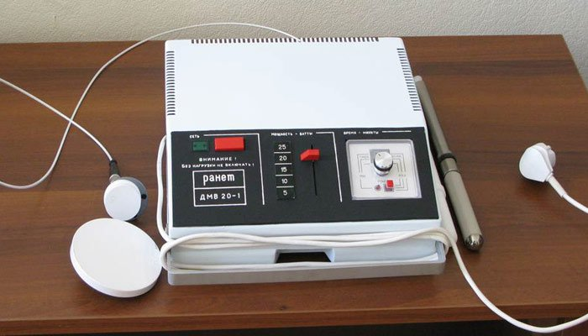
Аппаратура СВЧ-терапии Волна-2М
Аппаратура СВЧ-терапии «Ранет»

Slide 21
Сантиметровая терапия (СМВ-терапия)
СМВ-терапия – это использование с лечебной целью микроволн сантиметрового диапазона: длина вол­ны от 0,1-10 см. Энергия проникает в организм на глубину 5-6 см. Около 60% СМВ (волн) поглощаются тканями и около 40% отра­жаются.
Отражение сантиметровых волн от границы тканей с раз­личной электропроводностью способствует образованию так назы­ваемой стоячей волны, что создает угрозу перегрева. При примене­нии микроволновой терапии отмечается тепловой эффект.
Лечебные эффекты. Повышение температуры тканей достигает максимума к 6-10-й мин от начала воздействия. Отмечается расширение сосудов, ускорение крово- и лимфообращения в зоне воздействия, повышение прони­цаемости сосудистой стенки, улучшение обмена веществ, защит­ных реакций тканей. Раздражение нервных рецепторов в зоне воз­действия приводит к формированию положительных рефлектор­ных реакций и вторичному гуморальному действию: происходит активизация гипоталямуса, благодаря чему увеличивается выброс биологически активных веществ (гистамин, серотонин).
Специфический осцилляторный эффект наиболее ярко прояв­ляется при слаботепловой дозе воздействия.

Slide 22
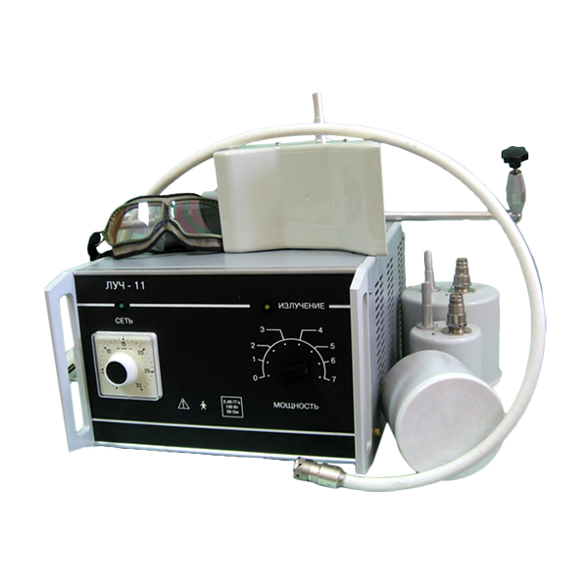
Показания
- подострые и хронические воспалительные заболе­вания периферической нервной системы,
- дегенеративно-дистрофи­ческие заболевания опорно-двигательного аппарата,
- гнойничковые заболевания кожи,
- воспалительные заболевания женских половых органов,
- воспалительные заболевания мочевыводящих путей,
- воспалительные заболевания предстательной железы,
- хроничес­кие неспецифические заболевания легких,
- заболевания глаз,
- заболевания сли­зистых оболочек полости рта, носа.
Противопоказания
- воспалительные заболевания с выражен­ным отеком тканей,
- тиреотоксикоз,
- злокачественные новообразо­вания,
- недостаточность сердечно-сосудистой системы,
- заболевания крови,
- гипотоническая болезнь,
- беременность,
- наличие в тканях области воздействия инородных
металлических предметов, в том числе кардиостимуляторов.
Аппаратура СВМ- терапии
- Луч-11,
- СМВ-150-1,
- СМВ-20-3,
- Луч-3,
- Луч-2,
- Луч-58.

Slide 23
Ход процедуры ДМВ- и СМВ- терапии
Для уменьшения рассеивания микроволн применяют, в основ­ном, контактную методику, когда излучатель накладывают непо­средственно на кожу или слизистую оболочку.
Воздействие дози­руют:
- по времени: 5-7 мин.
- по количеству процедур: 10-12 на курс;
- по выходной мощности.
Выделяют три дозы по выходной мощности: малую, среднюю, большую.
При острых воспалительных процес­сах используют малую дозу интенсивности (во избежание ухудше­ния процесса).
При подострых воспалительных процес­сах используют среднюю дозу, которая вызывает образование тепла, хорошо стимулирует обмен веществ, ускоряет репаративные процессы.
Повторный курс сантиметровой терапии можно проводить че­рез 2,5-3 месяца.
Некоторые частные методики
СМВ-терапия при хронических тонзиллитах
Исполь­зуют аппарат «Луч-2».
Излучатель диаметром 3,5 см устанавливают на кожу под углом нижней че­люсти (рис. 2.16).
Мощность воздействия 3— 5 Вт (тепловая доза), продолжи­тельность процедуры 5-10 мин, ежедневно или через день.
Курс ле­чения 8-12 процедур.

Slide 24
Контрольные вопросы для закрепления:
1. Назовите виды переменных электромагнитных полей высокой частоты, используемые в лечебной практике.
2. Дайте характеристику дарсонвализации (определение, механизм действия, лечебные эффекты, показания и противопоказания к терапии, методика проведения процедуры и аппараты). Некоторые частные методики.
3. Опишите индуктотермию (определение, механизм действия, лечебные эффекты, показания и противопоказания к терапии, методика проведения процедуры и аппараты).
4. Оцените УВЧ-терапию (определение, механизм действия, лечебные эффекты, показания и противопоказания к терапии, методика проведения процедуры и аппараты). Некоторые частные методики.
5. Охарактеризуйте микроволновую терапию (или сверхвысокая терапия (СВЧ-те­рапия). Методы СВЧ-терапии: деци­метровая и сантиметровая терапия (определение, механизм действия, лечебные эффекты, показания и противопоказания к терапии, методика проведения процедуры и аппараты). Некоторые частные методики.

Slide 25
Спасибо за внимание^͜^

